Slide 2
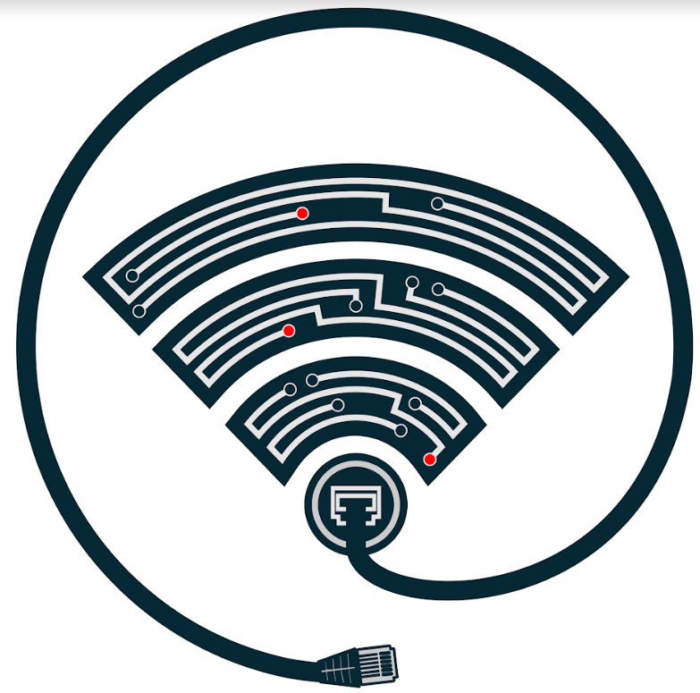
Drukarka 2D
Krzysztof Kasprzyk, Rafał Piwowarczyk, Paweł Wojtyca, Rashad Mohammed
Koło naukowe SKN Telephoners
Wydział Informatyki Elektroniki i Telekomunikacji
Opiekun koła dr hab. inż. Marek Natkaniec

Slide 3
Założenia Projektu
Głównym założeniem naszego projektu naukowego było wykonanie w pełni działającej drukarki 2D z użyciem szeroko dostępnych elementów takich jak napędy DVD czy też zwykły długopis.
Razem stwierdziliśmy że zadowolimy się dopiero wtedy gdy nasza drukarka będzie działać na poziomie podobnym do sprzętu komercyjnego czyli na przykład będziemy mogli wydrukować dla siebie dowolny obrazek znaleziony w internecie.
Cel ten został osiągnięty chociaż, jak to bywa w tego typu projektach, w nieco zmodyfikowanej formie ☺

Slide 4
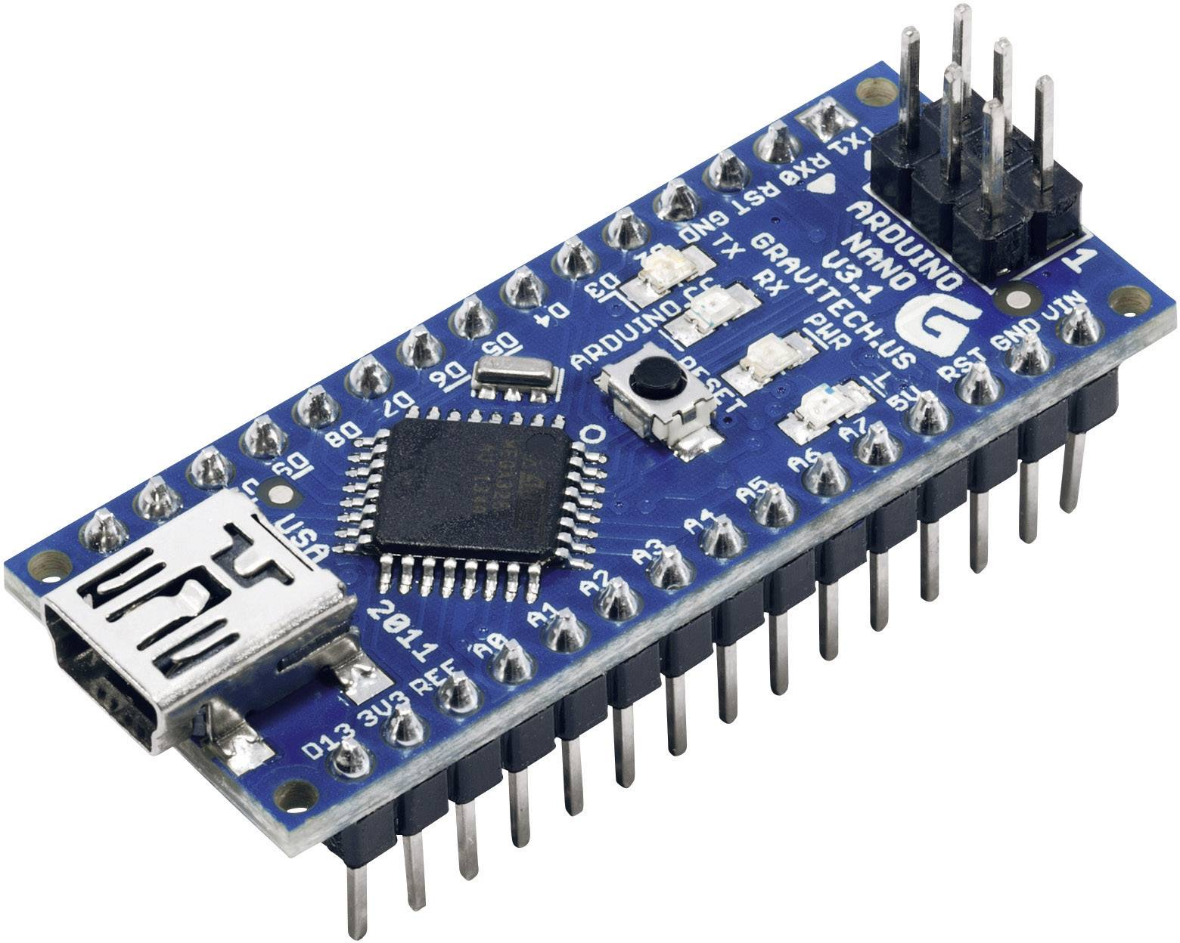
Zastosowane materiały
Aby móc zaimplementować komunikację pomiędzy laptopem a fizycznym sprzętem zdecydowaliśmy się na ARDUINO NANO. Argumentami przemawiającymi za ARDUINO była stosunkowa prosta obsługa i nasze doświadczenie, stosowaliśmy ARDUINO we wcześniejszych projektach.

Slide 5
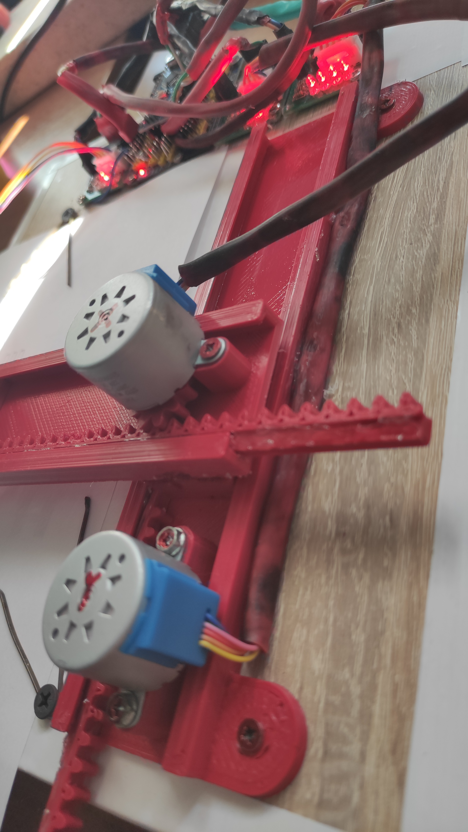
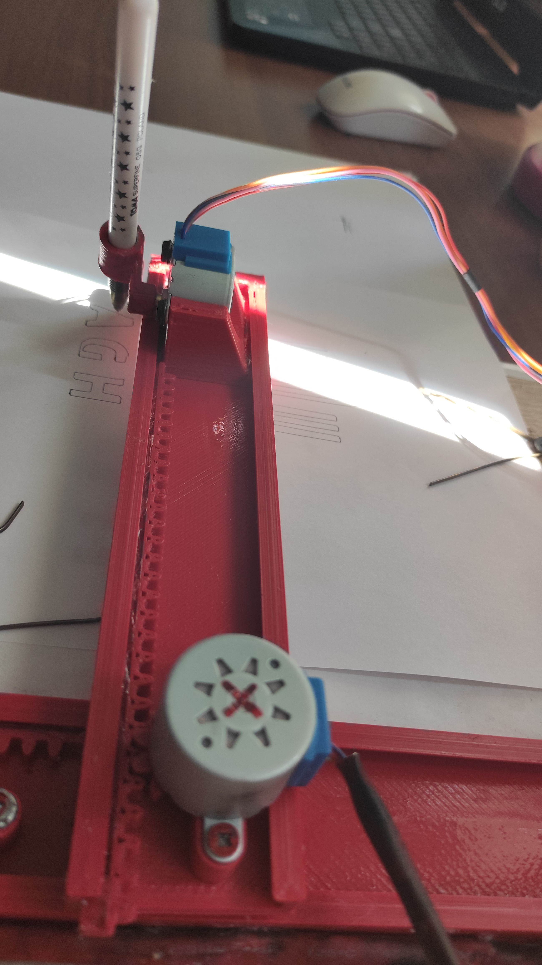
Komplikacje i zmiany
Rysujący długopis musi się na czymś poruszać – początkowo zakładaliśmy przerobienie prowadnic rozkręconego już napędu DVD jednak za słabe silniczki krokowe nie był dobrym materiałem do wprowadzenia w projekcie.
Postanowiliśmy zrobić własne prowadnice przy użyciu druku 3D, kształt i wymiary był inspirowane wcześniejszą konstrukcją z DVD.

Slide 6
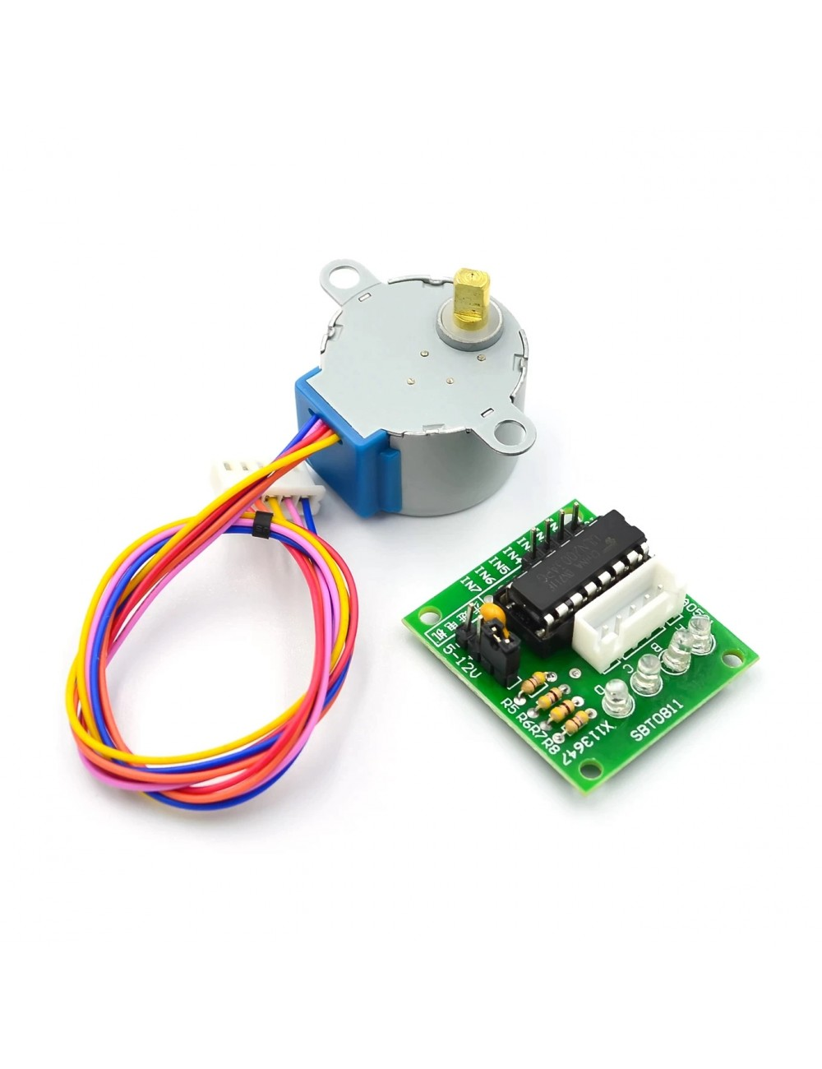
Komplikacje i zmiany
Bardzo problematyczne okazały się być napędy DVD, które mimo dokładności okazały się zbyt słabe .
Postanowiliśmy zastąpić je silnikami krokowymi 28byj-48 (64 kroki na 360) które są stosunkowo tanie oraz dużo lepiej współpracują ARDUINO. Nasze silniki krokowe są sterowane przez sterownik ULN 2003 (seven darlington arrays).

Slide 7
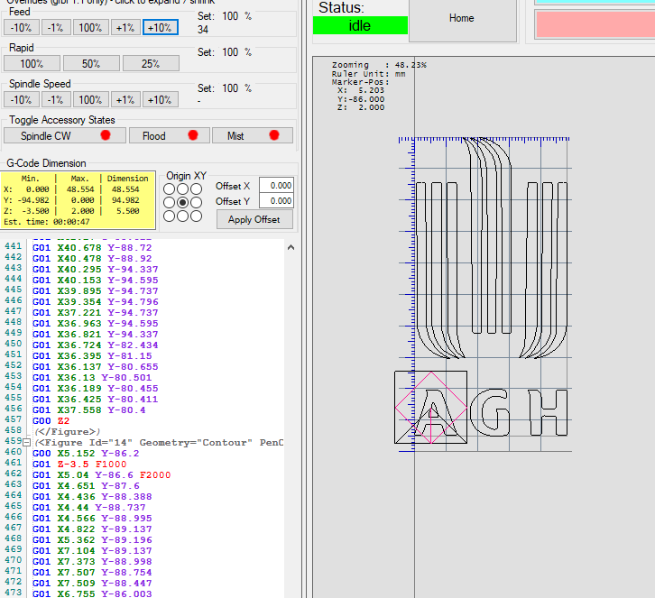
GRBL Plotter
Aby arduino mogło prawidłowo interpretować zadane obrazki, do konwersji na G-code użyliśmy programu często używanego przy maszynach CNC – GRBL Plotter.
W najbliższej przyszlości planujemy oskryptować działanie programu by korzystanie z naszego projektu było bardziej user-freindly.

Slide 8
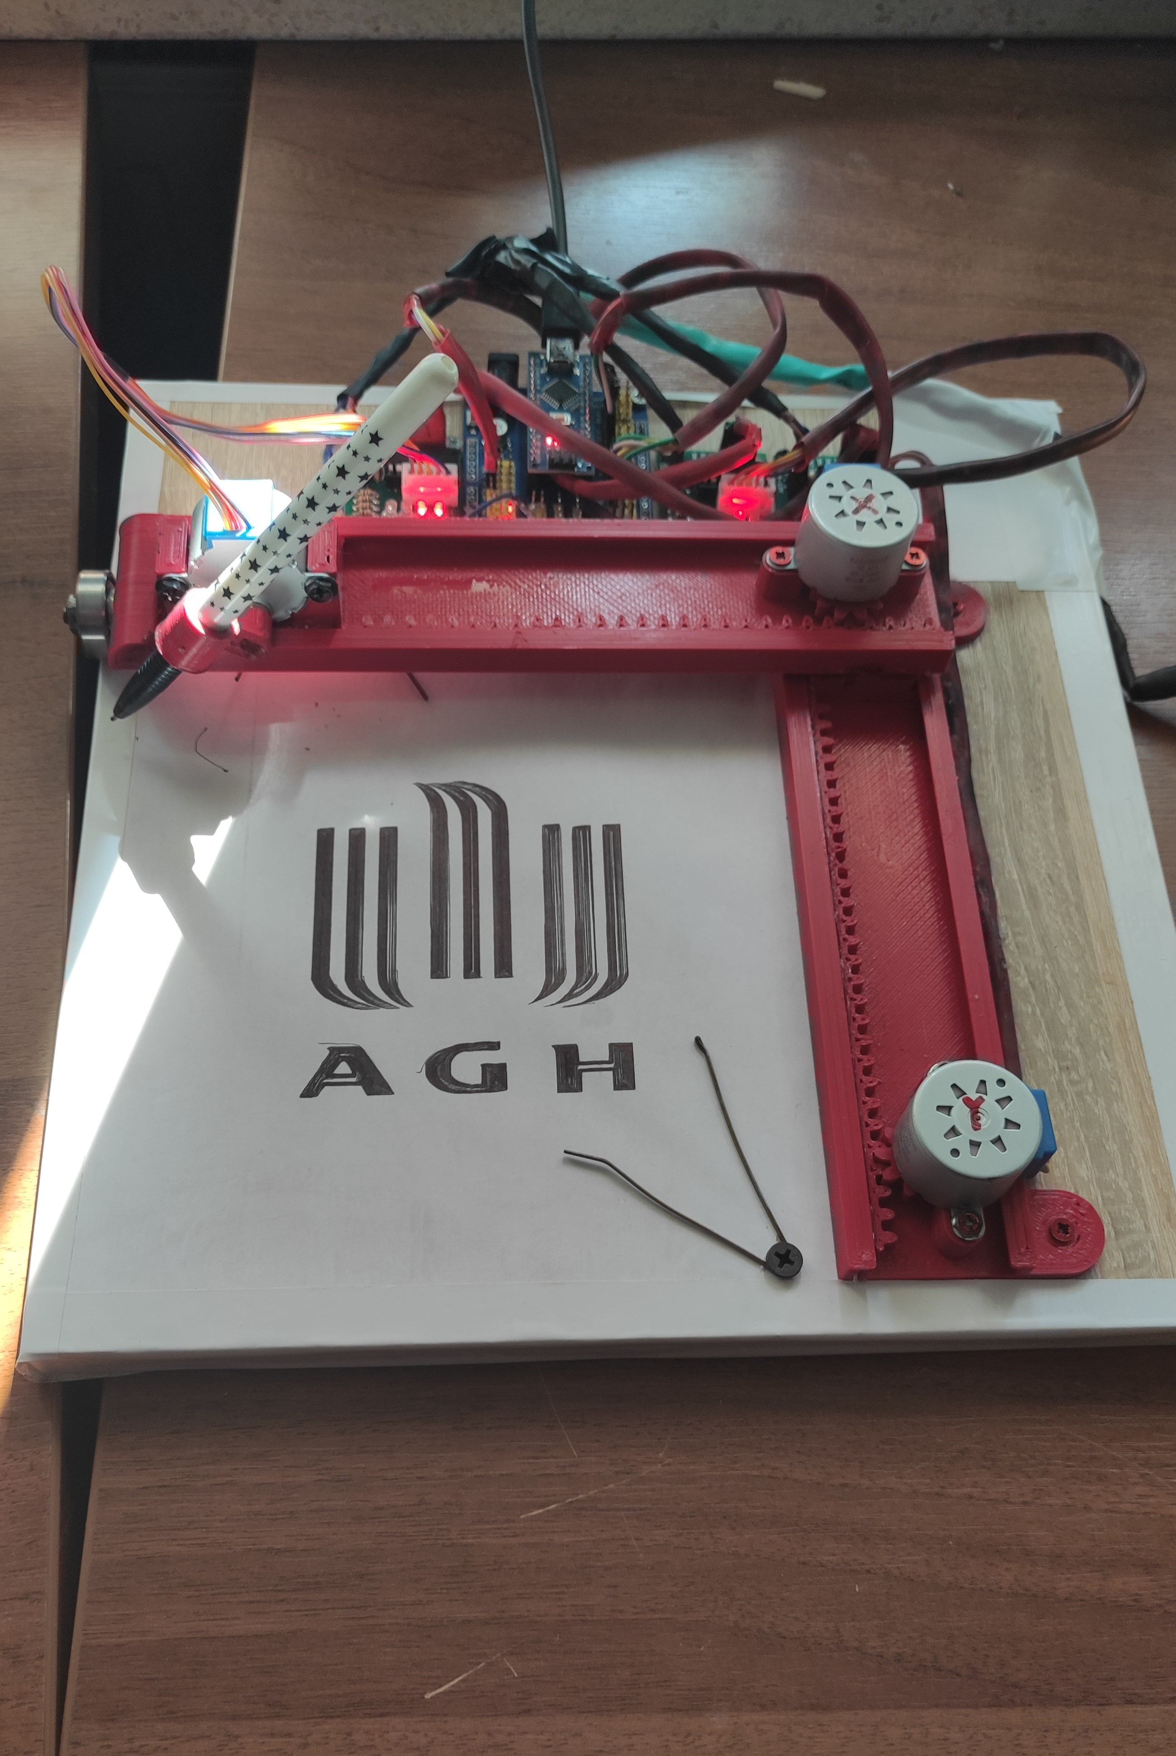
Efekty końcowe
Wiele dni i zużytych długopisów póżniej… ☺

Slide 9
Dalszy rozwój
Nie planujemy spocząć na laurach i projekt wciąż będzie rozwijany:
-Oskryptowanie działania
-Bardziej estetyczna i dopracowana obudowa
- Sterowanie dlugopisem za pomocą joysticka
-Poprawienie szybkości działania - wydrukowanie bardziej szczegółowego obrazka zajmuje sporo czasu

Slide 10
Dziękujemy za uwagę
Krzysztof Kasprzyk
Rafał Piwowarczyk
Paweł Wojtyca
Rashad Mohammed

